Slide 1



ESTRUCTURA DE DATOS
https://fericell2909.github.io/mestradacv/

Slide 2
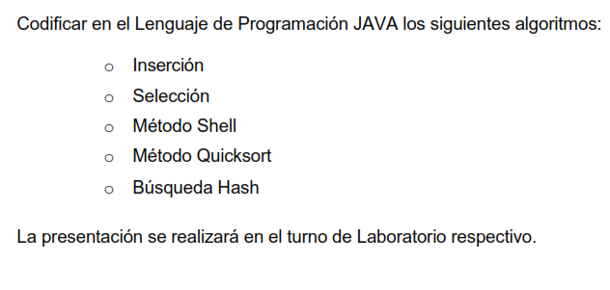
EJERCICIOS

Slide 3
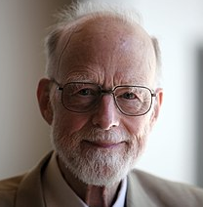
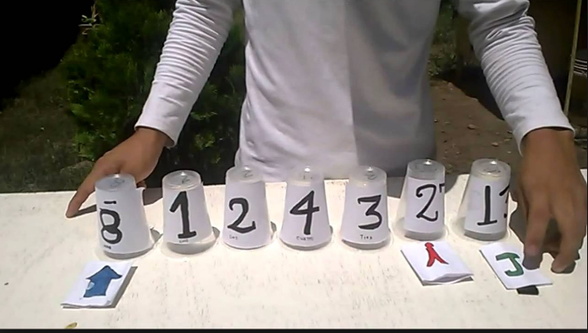
El método de ordenación Quicksort fue desarrollado por Hoare en el año 1960.
QUICKSORT
Es el algoritmo de ordenación más rápido.
Se basa en la técnica divide y vencerás, que consiste en ir subdividiendo el array en vectores más pequeños, y ordenar éstos. Para hacer esta división, se toma un valor del vector como pivote, y se mueven todos los elementos menores que este pivote a su izquierda, y los mayores a su derecha.
A continuación se aplica el mismo método a cada una de las dos partes en las que queda dividido el vector.
Después de elegir el pivote se realizan dos búsquedas:
Una de izquierda a derecha, buscando un elemento mayor que el pivote
Otra de derecha a izquierda, buscando un elemento menor que el pivote.
Cuando se han encontrado los dos elementos anteriores, se intercambian, y se sigue realizando la búsqueda hasta que las dos búsquedas se encuentran.
La implementación del método de ordenación Quicksort es claramente recursiva.

Slide 4
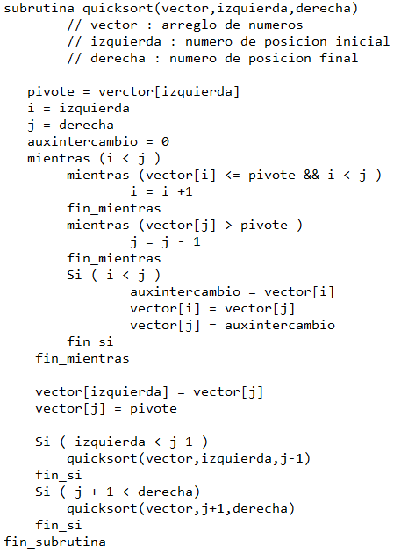
Realizar una prueba de Escritorio:
arreglo [8,3,66,70,-1,4,8,9]
QUICKSORT
http://lwh.free.fr/pages/algo/tri/tri_rapide_es.html

Slide 5
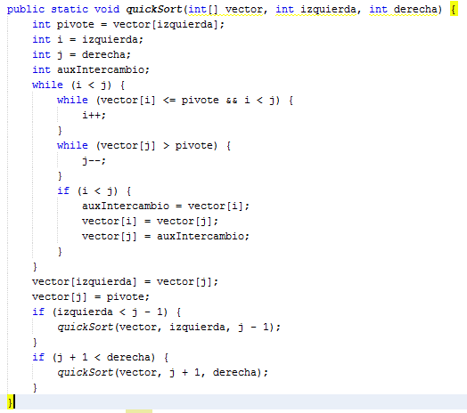
QUICKSORT
http://lwh.free.fr/pages/algo/tri/tri_rapide_es.html

Slide 6
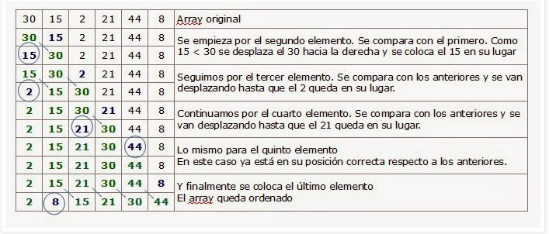
INSERCION DIRECTA
EJERCICIOS

Slide 7
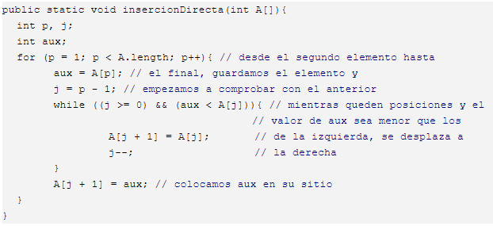
EJERCICIOS

Slide 8


